Slide 1


Do you have your:
Pens?
Textbook/ workbook?
Devices?
Water?
Put everything else in your locker now.
When you are done, sit down and show me you are ready to learn!

Slide 2

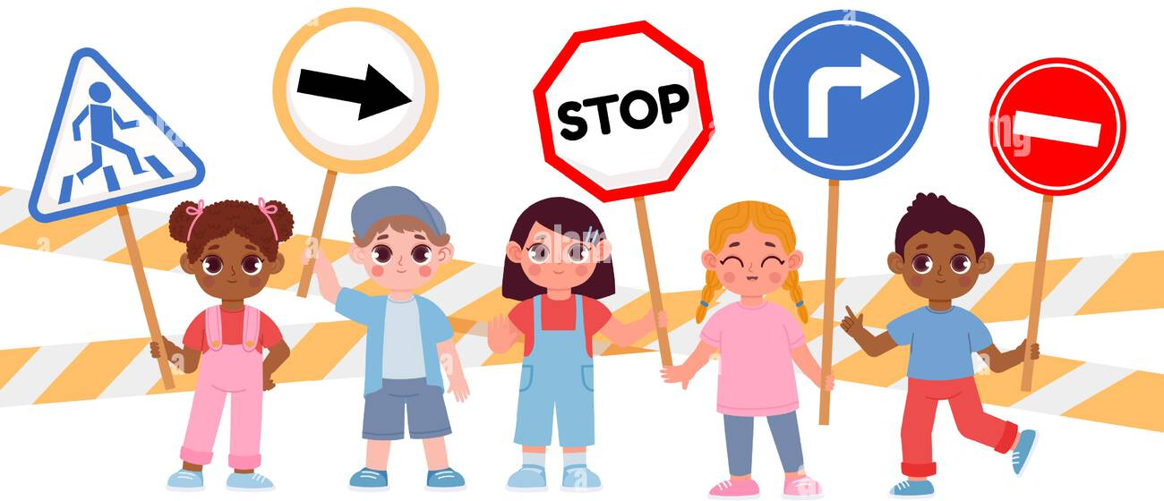
Le jeu du code de la route
Unité 5 – Leçon 3

Slide 3

In U5L1 & U5L2, we learnt how to :
Name elements on the street to tell road directions
Name name places in the city to describe my neighborhood
Let’s see how we can use these skills to build new ones !

Slide 4

Progress check : Start
I. Starter
II. Compréhension de texte
III. Voc: route
IV. Voc: transport
V. Gr: à/en + transport
VI. Gr: questions
VIII. Production
VII. Phonétique
nouveau
déjà vu
La vidéo présente le centre-ville de Martigues, une ville dans le sud de la France, au bord de la mer. Il y a un grand port avec des bateaux. À Martigues, il y a trois quartiers. Dans chaque quartier, il y a une église. Le journaliste et la famille de Caroline ne vont pas au marché à pied mais en bateau.
Notes:
Use another color when completing to highlight the progress

Slide 5
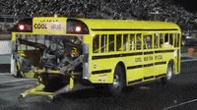
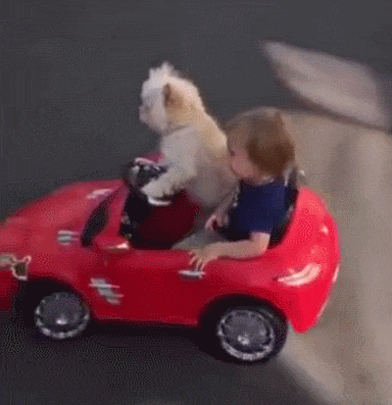
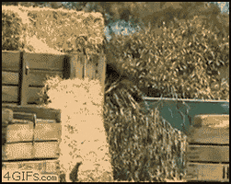
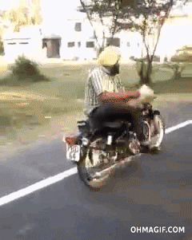
I. Starter
I. Starter
II. Compréhension de texte
III. Voc: route
IV. Voc: transport
V. Gr: à/en + transport
VI. Gr: questions
VIII. Production
VII. Phonétique
Comment est-ce que tu vas à l’école ?

Slide 6
Kahoot ! Le code de la route
I. Starter
II. Compréhension de texte
III. Voc: route
IV. Voc: transport
V. Gr: à/en + transport
VI. Gr: questions
VIII. Production
VII. Phonétique
https://create.kahoot.it/details/b1fe6ceb-6849-44b1-951d-de11f858b805

Slide 7
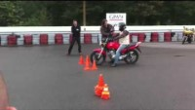

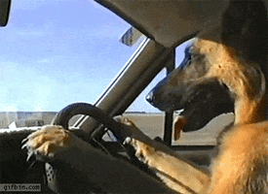
Catastrophes au permis de conduire
I. Starter
II. Compréhension de texte
III. Voc: route
IV. Voc: transport
V. Gr: à/en + transport
VI. Gr: questions
VIII. Production
VII. Phonétique

Slide 8



Learning objectives : À la fin de la leçon
I. Starter
II. Compréhension de texte
III. Voc: route
IV. Voc: transport
V. Gr: à/en + transport
VI. Gr: questions
VIII. Production
VII. Phonétique
Grammaire
Culture
Vocabulaire
Notes:
Guidage pour les objectifs en GG

Slide 9
À la fin de la leçon…
I. Starter
II. Compréhension de texte
III. Voc: route
IV. Voc: transport
V. Gr: à/en + transport
VI. Gr: questions
VIII. Production
VII. Phonétique
Parler de mes déplacements
Grammaire
Culture
Le code de la route français
Vocabulaire
Moyens de transport
à/en + transport
« Où »
« Quand »
Les éléments sur la route

Slide 10
Learning outcomes
I. Starter
II. Compréhension de texte
III. Voc: route
IV. Voc: transport
V. Gr: à/en + transport
VI. Gr: questions
VIII. Production
VII. Phonétique
ALL students MUST be able to name the means of transport they use everyday.
MOST students SHOULD be able to tell how to get around the city.
SOME students COULD be able to talk about the timetable of bus/train.

Slide 11
I. Starter
II. Compréhension de texte
III. Voc: route
IV. Voc: transport
V. Gr: à/en + transport
VI. Gr: questions
VIII. Production
VII. Phonétique
Etapes de la leçon
I. Starter
Pour aller à l’école
II. Compréhension de texte
Recherche des phrases clés
III. Vocabulaire
IV. Vocabulaire
à/en + moyen de transport
Sur la route
V. Grammaire
Les moyens de transport
VII. Phonétique
Parler de mes déplacements
VIII. Production
« é » / « eu »
VI. Grammaire
Poser des questions

Slide 12
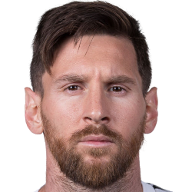
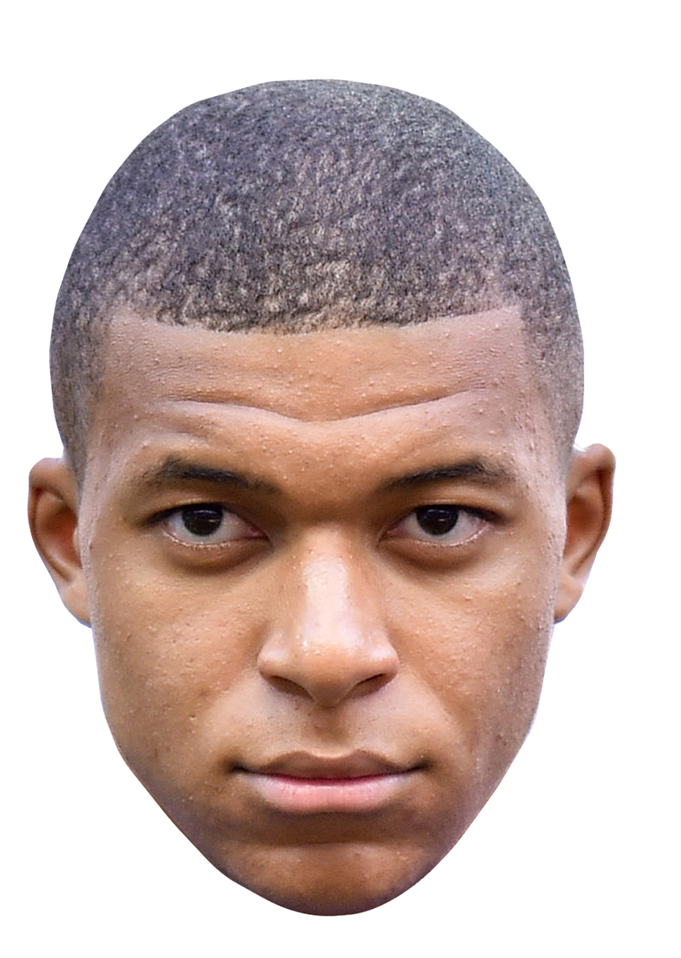
Baseline - Checking progress 1
I. Starter
II. Compréhension de texte
III. Voc: route
IV. Voc: transport
V. Gr: à/en + transport
VI. Gr: questions
VIII. Production
VII. Phonétique
Complétez le dialogue suivant :
L: Hey ! Salut Kylian ! Je vais à la piscine pour faire de la natation. Tu viens avec moi ?
K: Oui, pourquoi pas ? La natation, c’est bon pour le dos et les jambes. La piscine, c’est où ?
L: C’est près de la bibliothèque !
K: D’accord, je prends le taxi, et toi ?
L: Moi, j’y vais en vélo ou à pied, ce n’est pas loin.
L: OK, à tout de suite !

Slide 13
Progress check : End
I. Starter
II. Compréhension de texte
III. Voc: route
IV. Voc: transport
V. Gr: à/en + transport
VI. Gr: questions
VIII. Production
VII. Phonétique
nouveau
déjà vu
La vidéo présente le centre-ville de Martigues, une ville dans le sud de la France, au bord de la mer. Il y a un grand port avec des bateaux. À Martigues, il y a trois quartiers. Dans chaque quartier, il y a une église. Le journaliste et la famille de Caroline ne vont pas au marché à pied mais en bateau.
Notes:
Use another color when completing to highlight the progress

Slide 14
Learning review
I. Starter
II. Compréhension de texte
III. Voc: route
IV. Voc: transport
V. Gr: à/en + transport
VI. Gr: questions
VIII. Production
VII. Phonétique
Today, I have learned that …
Based on what we studied today, I want to know …

Slide 15
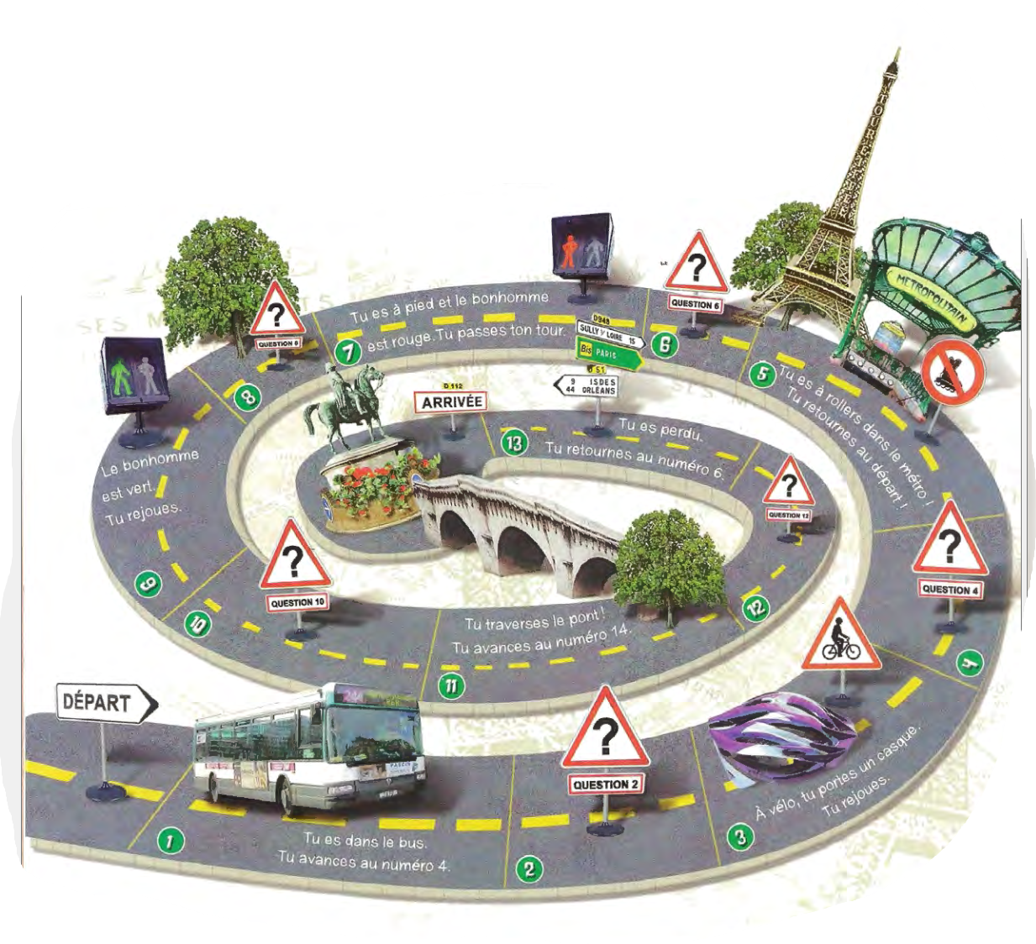

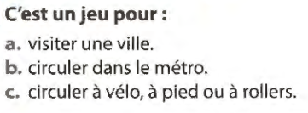
II. Compréhension de texte
I. Starter
II. Compréhension de texte
III. Voc: route
IV. Voc: transport
V. Gr: à/en + transport
VI. Gr: questions
VIII. Production
VII. Phonétique

Slide 16
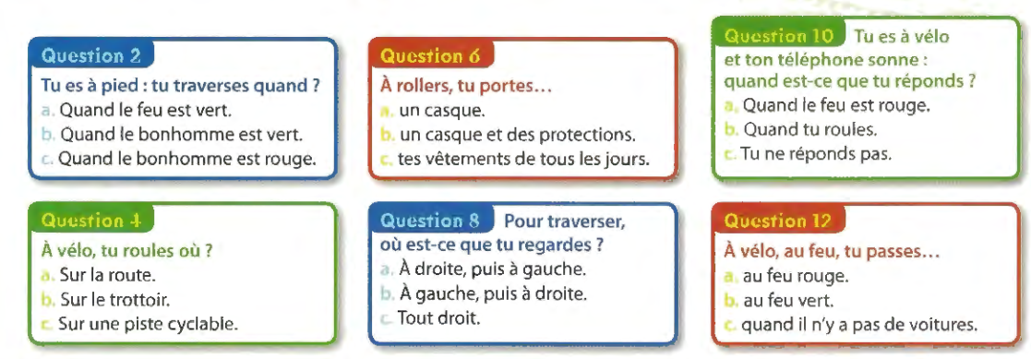

I. Starter
II. Compréhension de texte
III. Voc: route
IV. Voc: transport
V. Gr: à/en + transport
VI. Gr: questions
VIII. Production
VII. Phonétique
https://wordwall.net/resource/36655407

Slide 17
Compréhension détaillée
I. Starter
II. Compréhension de texte
III. Voc: route
IV. Voc: transport
V. Gr: à/en + transport
VI. Gr: questions
VIII. Production
VII. Phonétique
Les moyens de transport | La ville
Tu es dans le bus | Un feu (rouge)
A vélo, tu portes un casque. | Une piste cyclable
Tu es à rollers dans le métro | Un feu piéton (bonhomme rouge / bonhomme vert)
Tu es à pied | Le trottoir
 | La route

Slide 18




I. Starter
II. Compréhension de texte
III. Voc: route
IV. Voc: transport
V. Gr: à/en + transport
VI. Gr: questions
VIII. Production
VII. Phonétique
Activités en ligne

Slide 19
À la fin de la leçon…
Parler de mes déplacements
Grammaire
Culture
Le code de la route français
Vocabulaire
Moyens de transport
à/en + transport
« Où »
« Quand »
Les éléments sur la route
What LO are we going to study ?

Slide 20
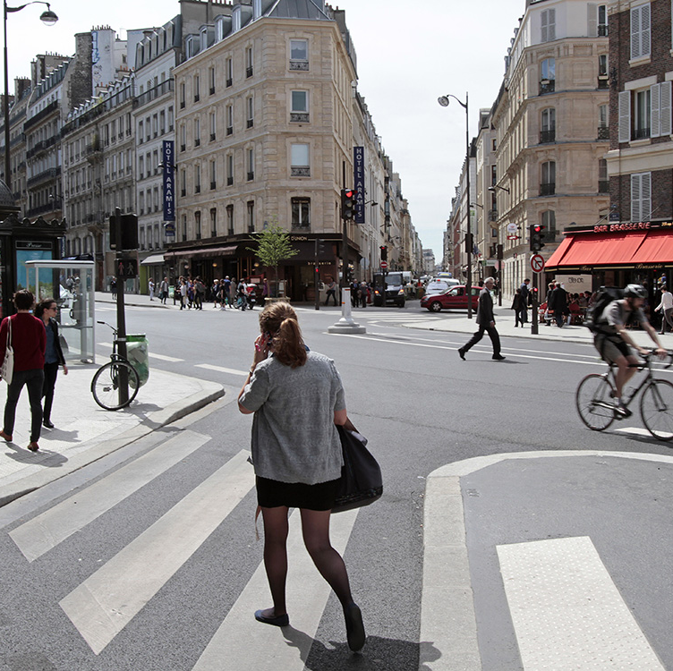
I. Starter
II. Compréhension de texte
III. Voc: route
IV. Voc: transport
V. Gr: à/en + transport
VI. Gr: questions
VIII. Production
VII. Phonétique
Passons au point de vocabulaire :
Les éléments de la route
Regardez l’image attentivement.
Qu’est-ce que vous pouvez nommer ?

Slide 21
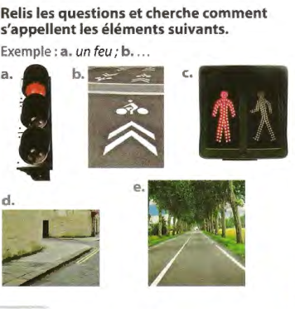
III. Vocabulaire : Sur la route
I. Starter
II. Compréhension de texte
III. Voc: route
IV. Voc: transport
V. Gr: à/en + transport
VI. Gr: questions
VIII. Production
VII. Phonétique
La ville
a. Un feu
b. Une piste cyclable
c. Un feu piéton (le bonhomme est vert / rouge)
d. Un trottoir
e. Une route

Slide 22
I. Starter
II. Compréhension de texte
III. Voc: route
IV. Voc: transport
V. Gr: à/en + transport
VI. Gr: questions
VIII. Production
VII. Phonétique
Revenons au point de vocabulaire :
Les éléments de la route
Regardez l’image attentivement.
Qu’est-ce que vous pouvez nommer ?

Slide 23
À la fin de la leçon…
Parler de mes déplacements
Grammaire
Culture
Le code de la route français
Vocabulaire
Moyens de transport
à/en + transport
« Où »
« Quand »
Les éléments sur la route
What LO are we going to study ?

Slide 24
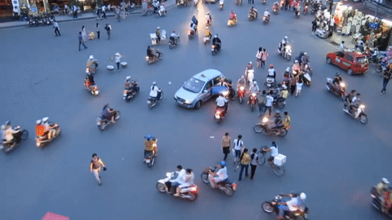
I. Starter
II. Compréhension de texte
III. Voc: route
IV. Voc: transport
V. Gr: à/en + transport
VI. Gr: questions
VIII. Production
VII. Phonétique
Passons au point de vocabulaire :
Les moyens de transport
Regardez l’image.
Combien de moyens de transport est-ce que vous pouvez nommer?

Slide 25

IV. Vocabulaire : Les moyens de transport
I. Starter
II. Compréhension de texte
III. Voc: route
IV. Voc: transport
V. Gr: à/en + transport
VI. Gr: questions
VIII. Production
VII. Phonétique
Les moyens de transport
Tu es dans le bus
A vélo, tu portes un casque.
Tu es à rollers dans le métro
Tu es à pied
MODE « Find the match »

Slide 26
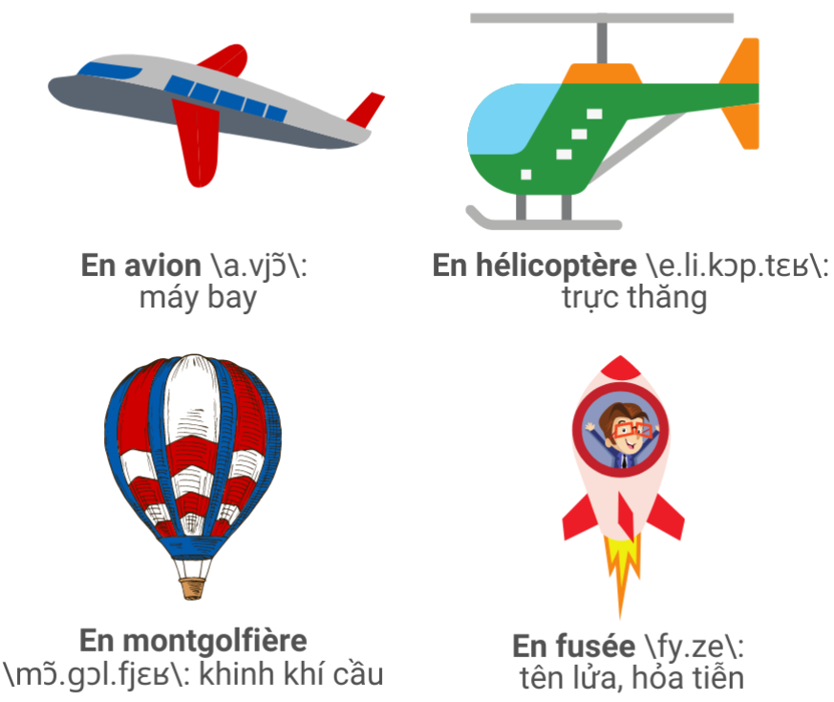
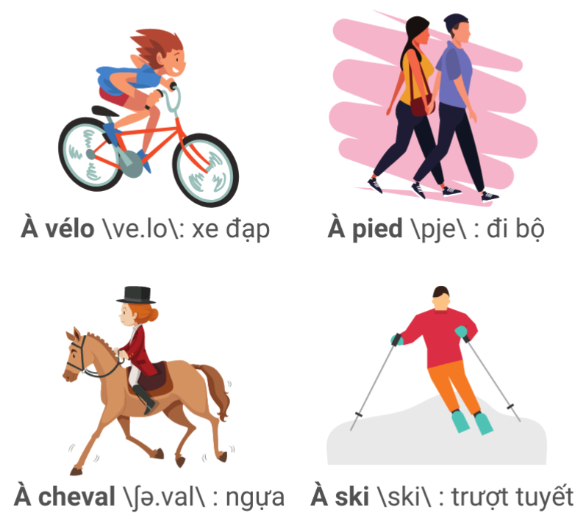

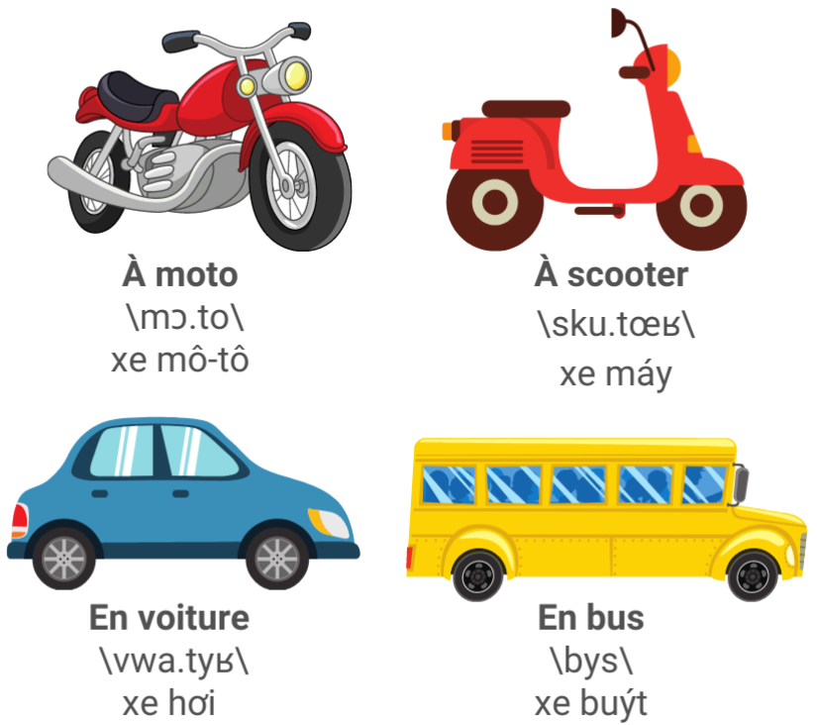
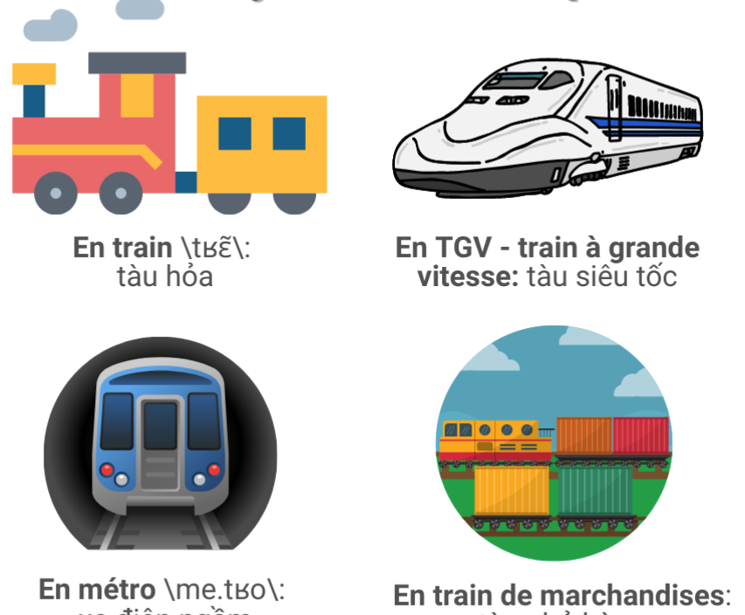
Les moyens de transport
I. Starter
II. Compréhension de texte
III. Voc: route
IV. Voc: transport
V. Gr: à/en + transport
VI. Gr: questions
VIII. Production
VII. Phonétique
Est-ce que tu connais d’autres moyens de transport ?

Slide 28
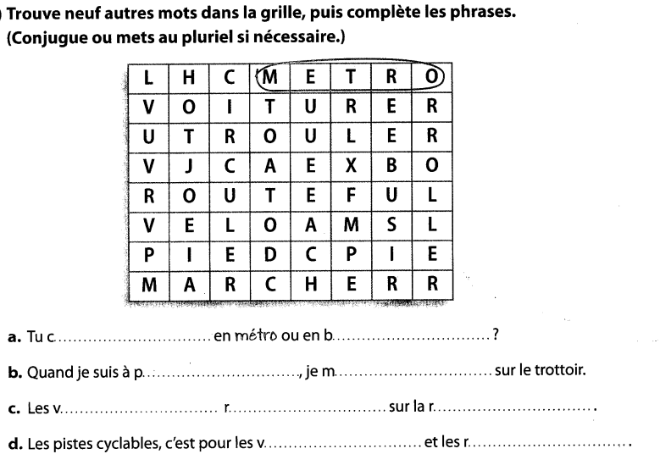
I. Starter
II. Compréhension de texte
III. Voc: route
IV. Voc: transport
V. Gr: à/en + transport
VI. Gr: questions
VIII. Production
VII. Phonétique

Slide 29
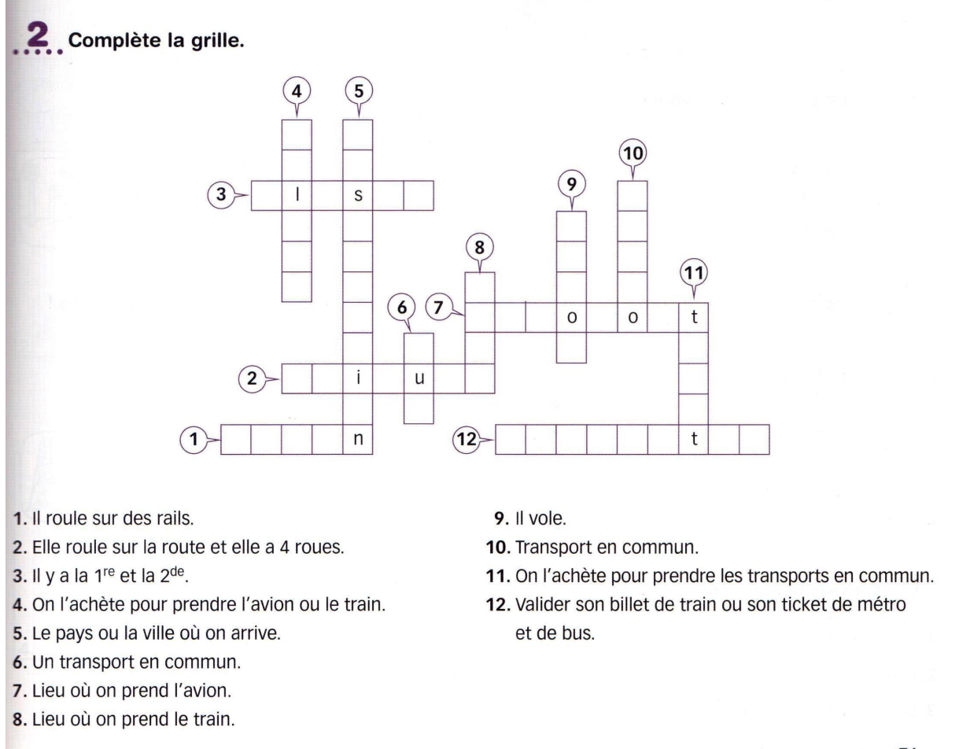
I. Starter
II. Compréhension de texte
III. Voc: route
IV. Voc: transport
V. Gr: à/en + transport
VI. Gr: questions
VIII. Production
VII. Phonétique
Utilise ton dictionnaire pour compléter l’activité suivante

Slide 30

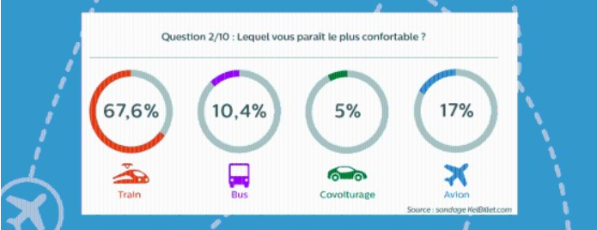
Discutons !
I. Starter
II. Compréhension de texte
III. Voc: route
IV. Voc: transport
V. Gr: à/en + transport
VI. Gr: questions
VIII. Production
VII. Phonétique
Quel est le moyen de transport le plus confortable pour toi ?

Slide 31

Kahoot time !
I. Starter
II. Compréhension de texte
III. Voc: route
IV. Voc: transport
V. Gr: à/en + transport
VI. Gr: questions
VIII. Production
VII. Phonétique
Let’s practice what you have just learnt !
Les moyens de transports https://play.kahoot.it/v2/?quizId=d14f88e6-ab27-4e8b-821f-255ee50dd766

Slide 32

Checking progress 2
I. Starter
II. Compréhension de texte
III. Voc: route
IV. Voc: transport
V. Gr: à/en + transport
VI. Gr: questions
VIII. Production
VII. Phonétique
Mon frère veut devenir pilote car il adore le train / l’avion / le vélo.
Je vais à la cantine à moto / à vélo / à pied.

Slide 33
I. Starter
II. Compréhension de texte
III. Voc: route
IV. Voc: transport
V. Gr: à/en + transport
VI. Gr: questions
VIII. Production
VII. Phonétique
Revenons au point de vocabulaire :
Les moyens de transport
Regardez l’image.
Combien de moyens de transport est-ce que vous pouvez nommer?

Slide 34
Learning review
I. Starter
II. Compréhension de texte
III. Voc: route
IV. Voc: transport
V. Gr: à/en + transport
VI. Gr: questions
VIII. Production
VII. Phonétique
Today, I have learned that …
Based on what we studied today, I want to know …

Slide 35
À la fin de la leçon…
Parler de mes déplacements
Grammaire
Culture
Le code de la route français
Vocabulaire
Moyens de transport
à/en + transport
« Où »
« Quand »
Les éléments sur la route
What LO are we going to study ?

Slide 36
Complète les phrases suivantes :
I. Starter
II. Compréhension de texte
III. Voc: route
IV. Voc: transport
V. Gr: à/en + transport
VI. Gr: questions
VIII. Production
VII. Phonétique
Passons au point de grammaire :
Prépositions « à/en » + moyen de transport
En général, je vais au lycée à vélo. Mon copain habite près du lycée donc, lui, il y va à pied.
Quand il pleut, je vais à l’école en voiture ou en bus !

Slide 37
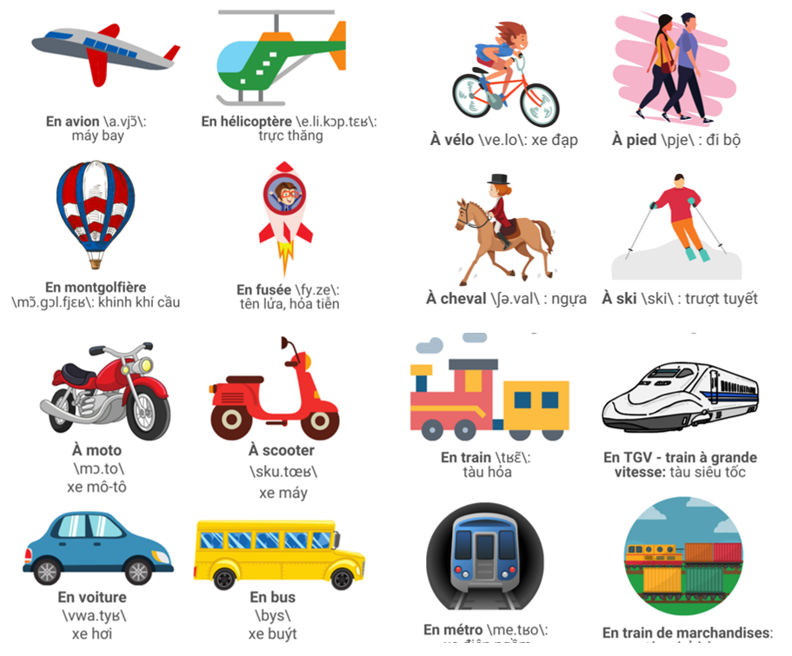
V. Grammaire : à / en + moyen de transport
I. Starter
II. Compréhension de texte
III. Voc: route
IV. Voc: transport
V. Gr: à/en + transport
VI. Gr: questions
VIII. Production
VII. Phonétique
Les moyens de transport
Tu es dans le bus
À vélo, tu portes un casque.
Tu es à rollers dans le métro
Tu es à pied
QUESTION :
Quand est-ce qu’on utilise À ou EN avec les moyens de transport ?

Slide 38

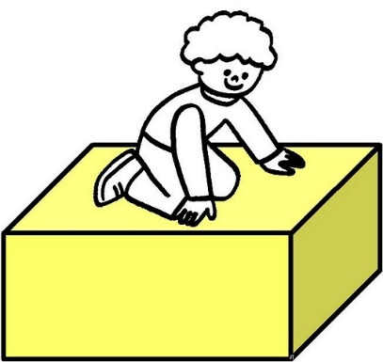
À / en + moyen de transport
I. Starter
II. Compréhension de texte
III. Voc: route
IV. Voc: transport
V. Gr: à/en + transport
VI. Gr: questions
VIII. Production
VII. Phonétique
Les moyens de transport
en voiture | à pied
en avion | à moto
en train | à vélo
en métro | à skate
en bus | à cheval
On utilise « en » quand on est DANS le moyen de transport | On utilise « à » quand on est SUR le moyen de transport

Slide 39

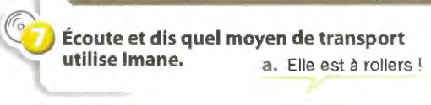
LE 7 p.67
I. Starter
II. Compréhension de texte
III. Voc: route
IV. Voc: transport
V. Gr: à/en + transport
VI. Gr: questions
VIII. Production
VII. Phonétique
a
b
c
d
e

Slide 40
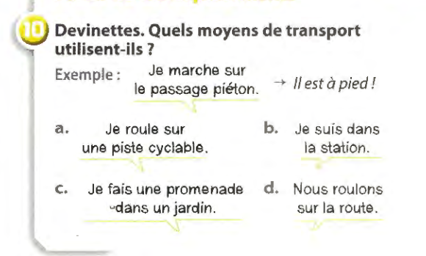
LE 10 p.71
I. Starter
II. Compréhension de texte
III. Voc: route
IV. Voc: transport
V. Gr: à/en + transport
VI. Gr: questions
VIII. Production
VII. Phonétique

Slide 41
Kahoot time !
I. Starter
II. Compréhension de texte
III. Voc: route
IV. Voc: transport
V. Gr: à/en + transport
VI. Gr: questions
VIII. Production
VII. Phonétique
Let’s practice what you have just learnt !
Les transports : à ou en
https://play.kahoot.it/v2/?quizId=476063ff-4058-495a-b0aa-402fa94cee3f

Slide 42
Complète les phrases suivantes :
I. Starter
II. Compréhension de texte
III. Voc: route
IV. Voc: transport
V. Gr: à/en + transport
VI. Gr: questions
VIII. Production
VII. Phonétique
Revenons au point de grammaire :
Prépositions « à/en » + moyens de transport
En général, je vais au lycée à vélo. Mon copain habite près du lycée donc, lui, il y va à pied.
Quand il pleut, je vais à l’école en voiture ou en bus !

Slide 43
Learning review
I. Starter
II. Compréhension de texte
III. Voc: route
IV. Voc: transport
V. Gr: à/en + transport
VI. Gr: questions
VIII. Production
VII. Phonétique
Today, I have learned that …
Based on what we studied today, I want to know …

Slide 44
À la fin de la leçon…
Parler de mes déplacements
Grammaire
Culture
Le code de la route français
Vocabulaire
Moyens de transport
à/en + transport
« Où »
« Quand »
Les éléments sur la route
What LO are we going to study ?

Slide 45
Complète les questions suivantes :
I. Starter
II. Compréhension de texte
III. Voc: route
IV. Voc: transport
V. Gr: à/en + transport
VI. Gr: questions
VIII. Production
VII. Phonétique
Passons au point de grammaire :
Poser des questions
Quand est-ce que tu vas chez tes grands-parents ? J’y vais la semaine prochaine.
Où est-ce qu’ils habitent ? Ils habitent à Paris.
Tu vas comment chez eux ? J’y vais en voiture.

Slide 46
VI. Grammaire: poser des questions
I. Starter
II. Compréhension de texte
III. Voc: route
IV. Voc: transport
V. Gr: à/en + transport
VI. Gr: questions
VIII. Production
VII. Phonétique
Question avec intonation (rappel)
 | Sujet | Verbe | Mot interrogatif | Complément
1 | Tu | roules | où | à vélo ?
2 | Il | traverse | quand ?
3 | Vous | allez | comment | chez vos amis ?
4 | Pourquoi tu | fais |  | du vélo ?
ATTN : « Pourquoi » se place toujours en début de phrase

Slide 47
VI. Grammaire: poser des questions (ouvertes)
I. Starter
II. Compréhension de texte
III. Voc: route
IV. Voc: transport
V. Gr: à/en + transport
VI. Gr: questions
VIII. Production
VII. Phonétique
Registre familier (sujet + verbe)
 | Sujet | Verbe | Mot interrogatif | Complément
1 | Tu | roules | où | à vélo ?
2 | Il | traverse | quand ?
3 | Vous | allez | comment | chez vos amis ?
4 | Pourquoi tu | fais |  | du vélo ?
Registre standard (Est-ce que + sujet + verbe)
 | Mot interrogatif | est-ce que | Sujet | Verbe | Complément
1 | Où | est-ce que | tu | roules | à vélo?
2 | Quand | est-ce qu’ | il | traverse?
3 | Comment | est-ce que | vous | allez | chez vos amis?
4 | Pourquoi | est-ce que | tu | fais | du vélo?

Slide 48

VI. Grammaire: poser des questions (ouvertes)
I. Starter
II. Compréhension de texte
III. Voc: route
IV. Voc: transport
V. Gr: à/en + transport
VI. Gr: questions
VIII. Production
VII. Phonétique
Cas particulier : QUE / QUOI (what do)
Registre familier (Sujet + verbe)
 | Sujet | Verbe | Mot interrogatif | Complément
1 | Tu | fais | quoi | ce soir ?
Registre standard (Est-ce que + sujet + verbe)
 | Mot interrogatif | est-ce que | Sujet | Verbe | Complément
1 | Qu’ | est-ce que | tu | fais | ce soir ?

Slide 49
CLOSED QUESTIONS (Yes/no)
I. Starter
II. Compréhension de texte
III. Voc: route
IV. Voc: transport
V. Gr: à/en + transport
VI. Gr: questions
VIII. Production
VII. Phonétique
R. familier | Sujet | Verbe | Mot interrogatif | Complément | Réponse
Open question | Tu | habites | où | en France ? | J’habite à Paris.
Closed question | Tu | habites | où | en France ? | Oui / non.
R. standard | Mot interrogatif | est-ce que | Sujet | Verbe | Complément | Réponse
Open question | Où | est-ce que | tu | habites | en France ? | J’habite à Paris.
Closed question | Où | Est-ce que | tu | habites | en France ? | Oui / Non.

Slide 50
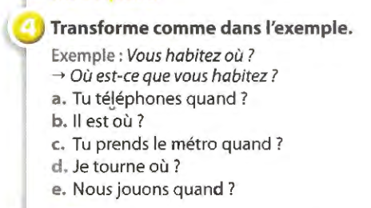
LE 4 p.70
I. Starter
II. Compréhension de texte
III. Voc: route
IV. Voc: transport
V. Gr: à/en + transport
VI. Gr: questions
VIII. Production
VII. Phonétique
A.
B.
C.
D.
E.

Slide 51
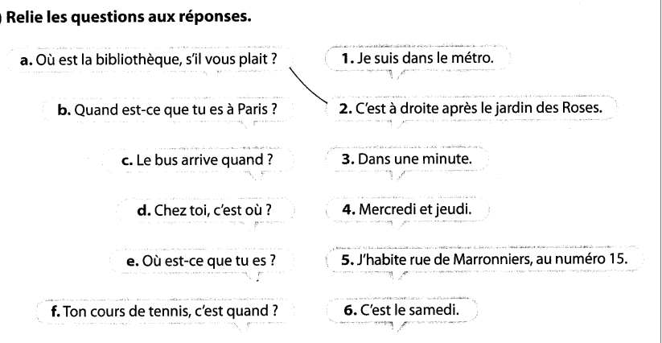
I. Starter
II. Compréhension de texte
III. Voc: route
IV. Voc: transport
V. Gr: à/en + transport
VI. Gr: questions
VIII. Production
VII. Phonétique

Slide 52
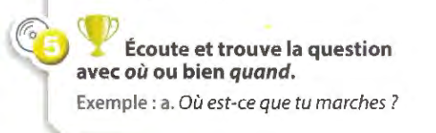
LE 5 p.70
I. Starter
II. Compréhension de texte
III. Voc: route
IV. Voc: transport
V. Gr: à/en + transport
VI. Gr: questions
VIII. Production
VII. Phonétique

Slide 53
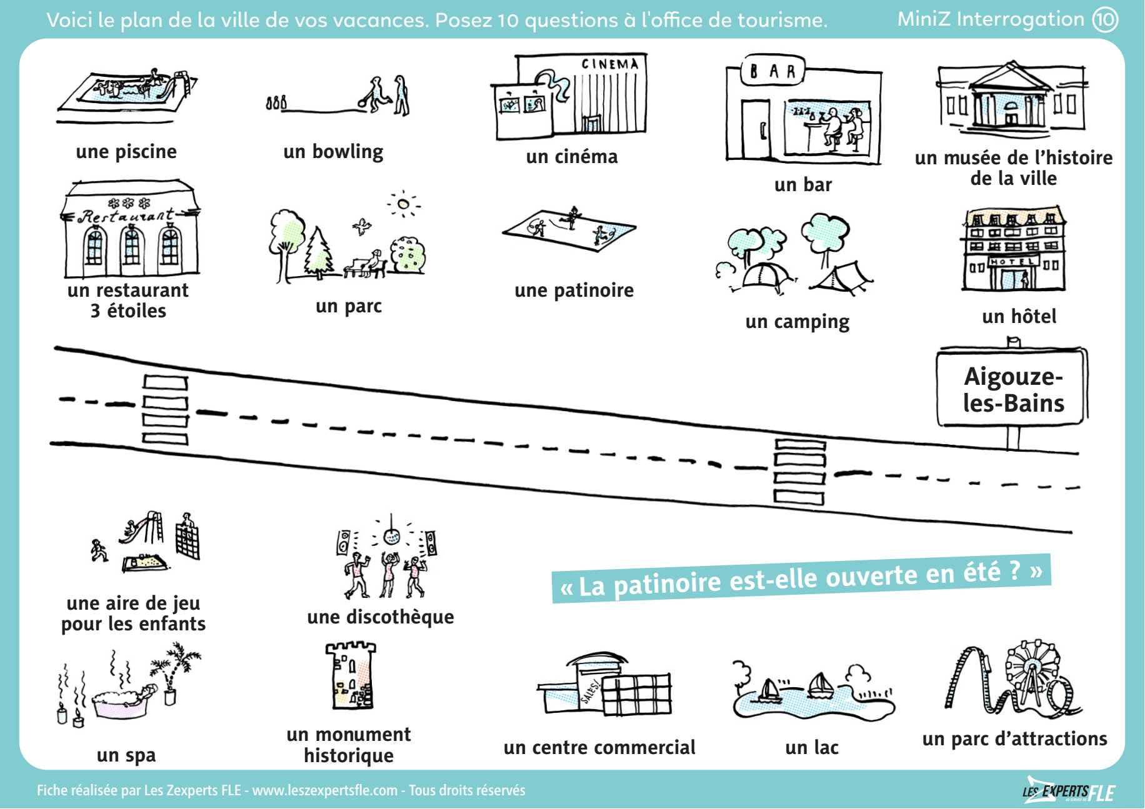
I. Starter
II. Compréhension de texte
III. Voc: route
IV. Voc: transport
V. Gr: à/en + transport
VI. Gr: questions
VIII. Production
VII. Phonétique
Review : How to make questions.
Pose 5 questions à l’office du tourisme.
Exemples :
- Où est le parc ?
- À quelle heure est-ce que le spa ouvre ?

Slide 54
Kahoot time !
I. Starter
II. Compréhension de texte
III. Voc: route
IV. Voc: transport
V. Gr: à/en + transport
VI. Gr: questions
VIII. Production
VII. Phonétique
Let’s practice what you have just learnt !
Poser des questions : intonation, standard https://play.kahoot.it/v2/?quizId=7388b8d9-b68e-48c3-b018-cd90e3ae58df

Slide 55
Complète les questions suivantes :
I. Starter
II. Compréhension de texte
III. Voc: route
IV. Voc: transport
V. Gr: à/en + transport
VI. Gr: questions
VIII. Production
VII. Phonétique
Revenons au 2ème point de grammaire :
Poser des questions
Quand est-ce que tu vas chez tes grands-parents ? J’y vais la semaine prochaine.
Où est-ce qu’ils habitent ? Ils habitent à Paris.
Tu vas comment chez eux ? J’y vais en voiture.

Slide 56
Learning review
I. Starter
II. Compréhension de texte
III. Voc: route
IV. Voc: transport
V. Gr: à/en + transport
VI. Gr: questions
VIII. Production
VII. Phonétique
Today, I have learned that …
Based on what we studied today, I want to know …

Slide 57
Checking progress 3
I. Starter
II. Compréhension de texte
III. Voc: route
IV. Voc: transport
V. Gr: à/en + transport
VI. Gr: questions
VIII. Production
VII. Phonétique
Où / quand / Comment est-ce que tu traverses la rue ? - Sur le passage piéton.
__est-ce que tu portes _______tu es à vélo ? - Un casque.
___________ je peux téléphoner à vélo sur la route ? – Non parce que c’est dangereux.

Slide 58
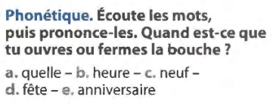
VII. Phonétique : « è » / « eu »
I. Starter
II. Compréhension de texte
III. Voc: route
IV. Voc: transport
V. Gr: à/en + transport
VI. Gr: questions
VIII. Production
VII. Phonétique
Bouche ouverte (O) | Bouche fermée (---)
 | Quelle
Heure
Neuf
 | Fête
 | Anniversaire

Slide 59



Practice your pronunciation !
I. Starter
II. Compréhension de texte
III. Voc: route
IV. Voc: transport
V. Gr: à/en + transport
VI. Gr: questions
VIII. Production
VII. Phonétique
Click here : https://ttsfree.com/speech-to-text
Set the spoken language in French
Click on the mic
Practice ☺
Listen again if you need

Slide 60



VIII. Production
I. Starter
II. Compréhension de texte
III. Voc: route
IV. Voc: transport
V. Gr: à/en + transport
VI. Gr: questions
VIII. Production
VII. Phonétique
15mn
https://www.tourmag.com/Le-train-mode-de-transport-prefere-en-France_a75882.html
Quels moyens de transport est-ce que tu aimes utiliser ? Pour aller où ?
Donne deux avantages.
Exemple:
J’aime me déplacer en avion parce que je peux observer des beaux paysages, je peux avoir du calme et lire des livres.
J’aime circuler en bus en ville parce que c’est pas cher et je peux protéger l’environnement.
STEPS:
Flash the QR code (match up mode).
Write the vocab on your notebook.
Tell what is your favorite mean of tranports and why.
Critères de réussite:
Give two reasons
Je peux/ je risque de…
Favorite mean of transport
Prolongement:
Comment est-ce que tu détestes te déplacer?
Donne 2 inconvénients.
NEED HELP?
Check the vocabulary in textbook/lesson
Ask at least two classmates before Mr Mak
Objectif d’apprentissage : Je peux parler de mes déplacements.

Slide 61
Learning outcomes
ALL students MUST be able to name the means of transport they use everyday.
MOST students SHOULD be able to tell how to get around the city.
SOME students COULD be able to talk about the timetable of bus/train.

Slide 62
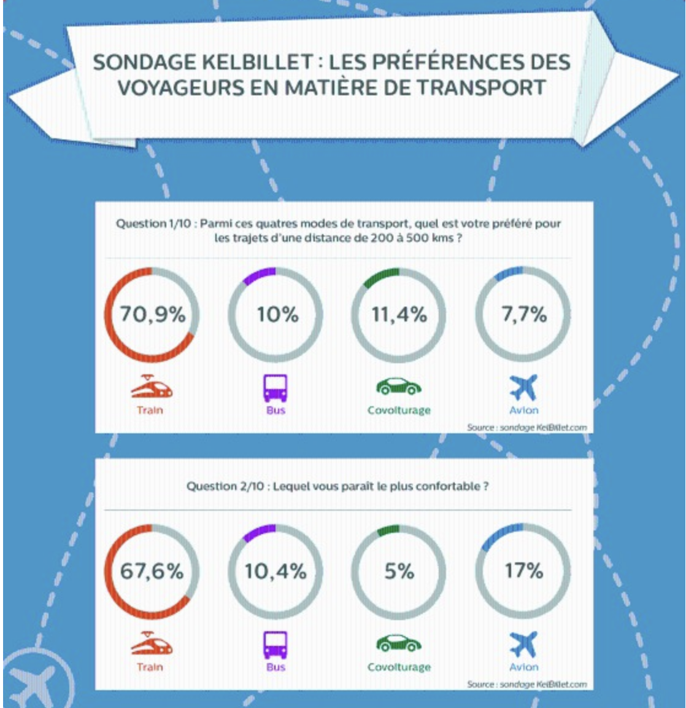

Slide 63
Parler des moyens de transport
À / en …. | Je peux … / Je risque de …
m’arrêter quand je veux | Stop whenever I want
Rencontrer des gens intéressants | Meet interesting people
Protéger l’environnement | Protect the environment
Être en danger | Be in danger
Avoir le temps de lire | Have time to read
Observer des paysages | Observe landscapes
Voyager pas cher | Travel cheap
Voyager avec mon animal de compagnie | Travel with my pet
 | Je peux … / Je risque de …
Emmener beaucoup de bagages | Bring lots of luggage
Perdre mes bagages | Lose my luggage
Avoir une vue magnifique | Have a great view
Regarder 5 films | Watch 5 movies
Attendre longtemps pour aller aux toilettes | Wait a long time to go to the toilet
Manger un cheeseburger | Eat a cheeseburger
Entendre les conversations de mon voisin | Hear my neighbor’s conversations

Slide 64



Activités en ligne
Questions "est-ce que". Remets dans le bon ordre.
https://wordwall.net/play/21418/894/793
Moyens de transport
https://wordwall.net/play/21418/327/539
EN ou À + moyens de transport
https://wordwall.net/play/21418/437/930

Slide 65
How well have you performed with the Learning Objectives?
Write next to each objective, whether you are
Beginning? Developing? Mastering ?
Telling the means of transport I use. Beginning? Developing? Mastering ?
Asking questions with « où » and « quand ». Beginning? Developing? Mastering ?

Slide 66
Learning review
Choose at least one outcome from the options and write it down in your notebook.
Today, I have learned that …
The three things I learned today are ...
I can now …
The most important thing I have learned today is …
My question based on today’s lesson is ...
I have done well in ... because …
Based on what we studied today, I want to know …
I can improve my work by …
Today’s learning connects to what I already know ...

Slide 67

Plenary and self reflection
Click here

Slide 68

Merci !
Notes:
ENDED PAGE

